Slide 1
Japan
일본의 축제
22XXX591 정X지
Festival

Slide 2
Table of Contents.
1
일본의 축제란?
2
봄 축제
3
여름 축제
4
가을 축제
5
겨울 축제
추가
축제 모습 영상

Slide 3
Part 1,
일본의 축제란?
축제의 원초적 형태
축제의 원의

Slide 4
축제의 원초적 형태
원조의 축제 : 하나의 신앙에 근거
풍요에 대한 감사·기도
제물을 바치는 형식
→ 목숨으로 풍요를 얻을 수 있는 신앙이 엿보임

Slide 5
축제의 원의
“모시겠습니다＂의 명사형
제사 : 신 · 타카시에게 기도하는 것 & 그 의식
축제 : 목숨·영혼·고료를 위로 하는 것
정 리 : 제사를 관장하는 자(축제)=정치를 관장하는 자(축제)
→ 이를 제정 일치라 불리는 것이어서 정치를 정이라 칭함

Slide 6
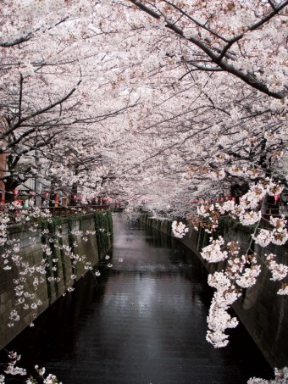
Part 2,
봄 축제
3월의 축제
4월의 축제
5월의 축제

Slide 7
3월의 축제
a festival in March
시오 가마
신사 범수제
3월 10일
미야기 현
슈우지회
3월 1~14일
나라 현
카스가 축제
3월 13일
나라 현

Slide 8
4월의 축제
a festival in April
나가하마
예산 축제
4월 9~17일
시가 현
봄의 고산제
(상오제)
4월 14~15일
기후 현
꽃축제
축제
4월 8일
후루카와제
4월 19~20일
기후 현

Slide 9
5월의 축제
a festival in May
칸다 축제
2년에 1번
홀수년 5월에
개최
5월 9~15일
도쿄 도
하카타
돈 타쿠
5월 3~4일
후쿠오카 현
하마마츠
축제
5월 3~5일
하마마츠 시
축제
5월 15일
교토 시

Slide 10
5월의 축제
a festival in May
시모다
흑선제
5월
제 3토요일을
포함한
금, 토, 일
시즈오카 현
센다이
아오바
축제
5월 15~16일
미야기 현
상샤제
1년에 한번
도쿄 도

Slide 11
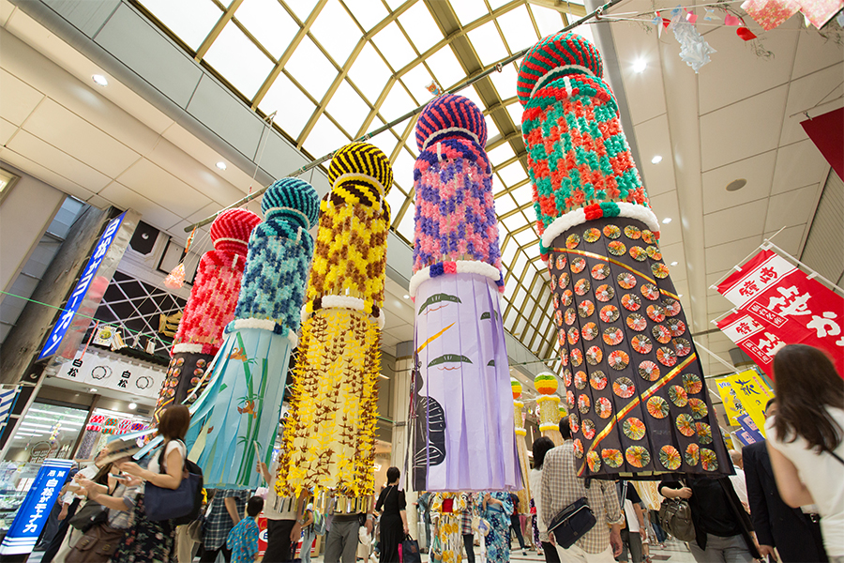
Part 3,
여름 축제
6월의 축제
7월의 축제
8월의 축제

Slide 12
6월의 축제
a festival in June
키흐네제
6월 하루
교토 시
YOSAKOI
소란 축제
6월 9~13일
삿포로 시

Slide 13
7월의 축제
a festival in July
하카타 기온
야마카사
7월 1~15일
후쿠오카 시
나치의 부채
축제
7월 14일
와카야마 현
기온 마쓰리
7월 1~31일
교토 시

Slide 14
8월의 축제
a festival in August
아오모리
네브타제리
8월 2~7일
아오모리 현
아키타
간토 축제
8월 3~6일
아키타 현
야마가타
하나 가사 축제
8월 5~7일
야마가타 현

Slide 15
8월의 축제
a festival in August
센다이 칠석
축제
8월 6~8일
미야기 현
아와 춤
8월 12~15일
도쿠시마 현

Slide 16
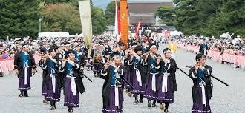
Part 4,
가을 축제
9월의 축제
10월의 축제
11월의 축제

Slide 17
9월의 축제
a festival in September
기시와다
수레 축제
“경로의 날”
전(일요일)날
&
전전(토요일)날
오사카 부
하나마키 축제
9월 둘째 주
토요일을 포함한
금, 토
이와테 현
오와라식 쟁반
9월 1~3일
도야마 시

Slide 18
10월의 축제
a festival in October
나가사키
크은치
10월 7~9일
나가사키 현
나다의 싸움
축제
10월 14~15일
효고 현
시대제
10월 22일
교토 부

Slide 19
11월의 축제
a festival in November
화분제
(히타키 때)
11월 8일
교토 부
당진 크은치
11월 2~4일
사가 현

Slide 20
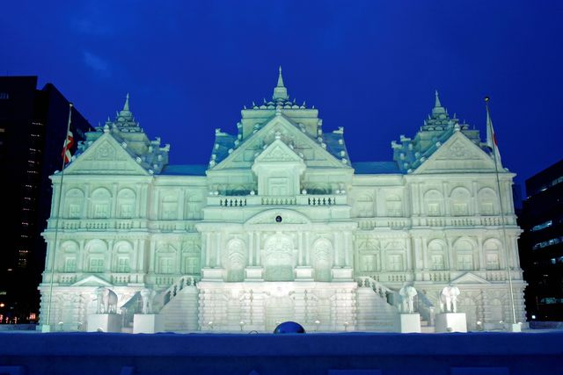
Part 5,
겨울 축제
12월의 축제
1월의 축제
2월의 축제

Slide 21
12월의 축제
a festival in December
지치부 밤
축제
12월 2~3일
사이타마 현
카스가 와카
미야 오은제
12월 15~18일
나라 현
적수의 사제
12월 14일
효고 현

Slide 22
1월의 축제
a festival in January
열흘 에비스
(토오카 에비스)
1월 9~11일
전국의
에비스 신사
미츠데라 온
(테라마이리)
1월 15일
기후 현

Slide 23
2월의 축제
a festival in February
삿포로 눈
축제
2월 5~11일 경
삿포로 시의
오도리 공원
등
복수의 회장
제사 대제
2월
첫 오후의 날
전국의
이나리 신사
사이다 이지회
양산
2월
제3토요일
오카야마 현

Slide 24
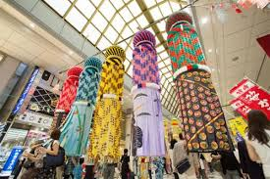
일본의 축제 모습(8월 센다이 칠석 축제 )
Japan's festival scene
https://youtu.be/dwQ4pT5ncuw

Slide 25
THANK YOU
사진 출처 : 야후재팬
템플릿 출처

